Slide 1
Design
Proyek perangkat Lunak

Slide 2
Materi
UML (Use case dan activity diagram)
Prototyping

Slide 3
UML - Use case Diagram

Slide 4
Mengenal Use Case Diagram
Use case diagram digunakan untuk mengidentifikasi proses dan elemen utama dari sistem.
Elemen utama digambarkan sebagai ”aktor" dan the proses direpresentasikan sebagai "use cases"
Use case diagram dapat menunjukan interaksi antara setiap aktor dengan setiap use case.
Secara sederhana, sebuah use case diagram mampu menggambarkan aspek fungsional dari sebuah sistem.
Secara spesifik, use case dapat menjelaskan proses bisnis dalam sistem.
Use case diagram mendefinisikan kebutuhan sistem dalam sebuah model

Slide 5
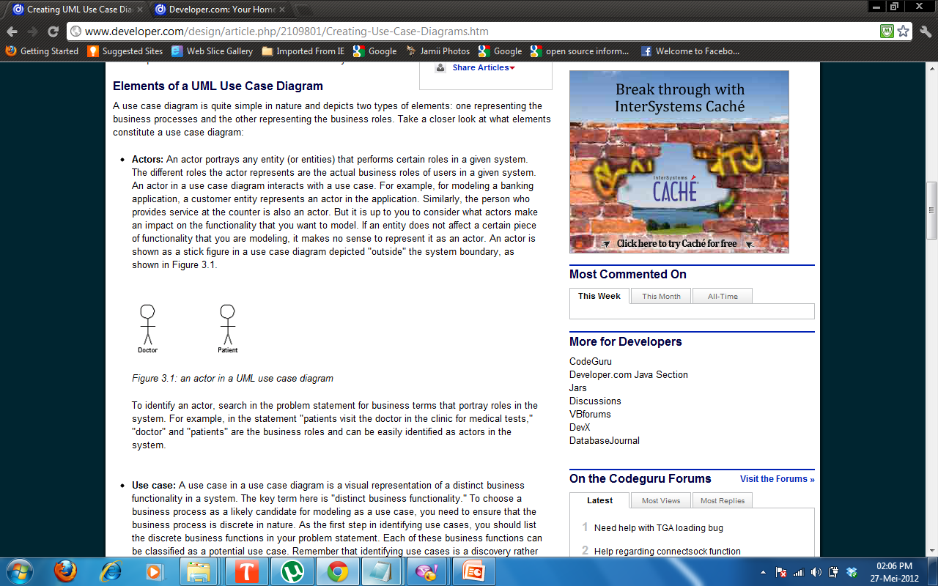
Elemen dari Use Case Diagram
Lihat lebih dekat, elemen apa saja yang menyusun use case diagram
Aktor-mencerminkan entitas apa saja yang berperan dalam sistem
Perbedaan peran dari aktor menggambarkan peran bisnis sesungguhnya dalam sistem
Sebagai contoh, dalam sebuah aplikasi perbankan, entitas customer digambarkan sebagai aktor. Demikian juga entitas pegawai yang menyediakan layanan digambarkan sebagai aktor
Aktor digambarkan dan diletakan di luar system boundary

Slide 6
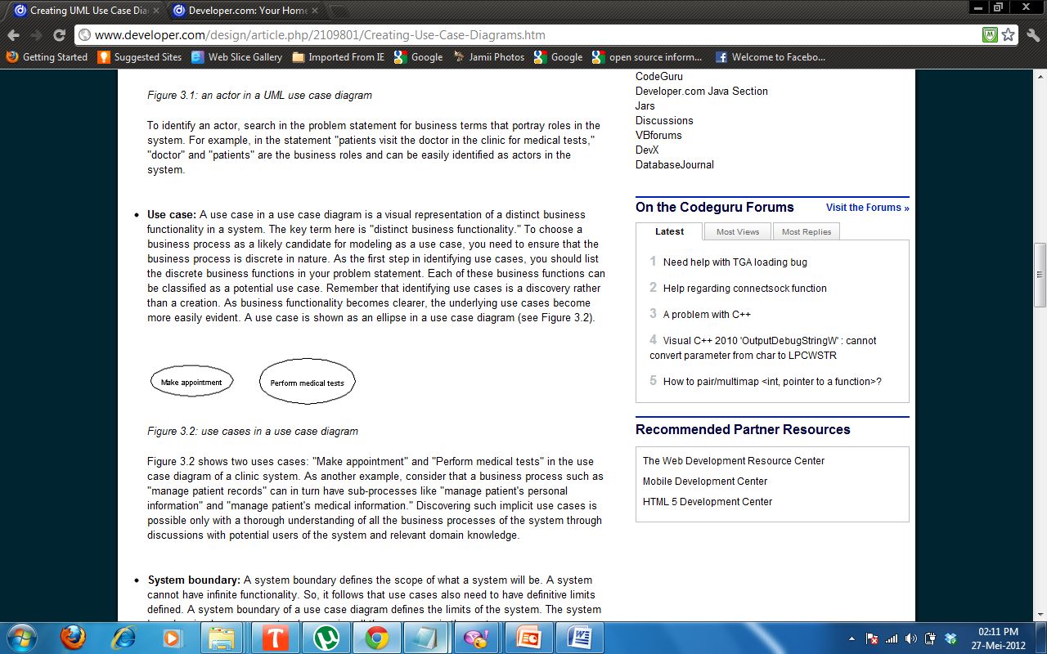
Elements dari UML UCD
Use case- adalah sebuah representasi visual dari kebutuhan bisnis dalam sebuah sistem
Langkah pertama membuat use case, kita pertama-tama harus menyusun daftar kebutuhan bisnis dalam problem statement yang bisa didapatkan dari project charter / SKPL.
Setiap dari kebutuhan bisnis dapat diklasifikasikan sebagai use-case
Use case digambarkan dalam bentuk ellipse

Slide 7
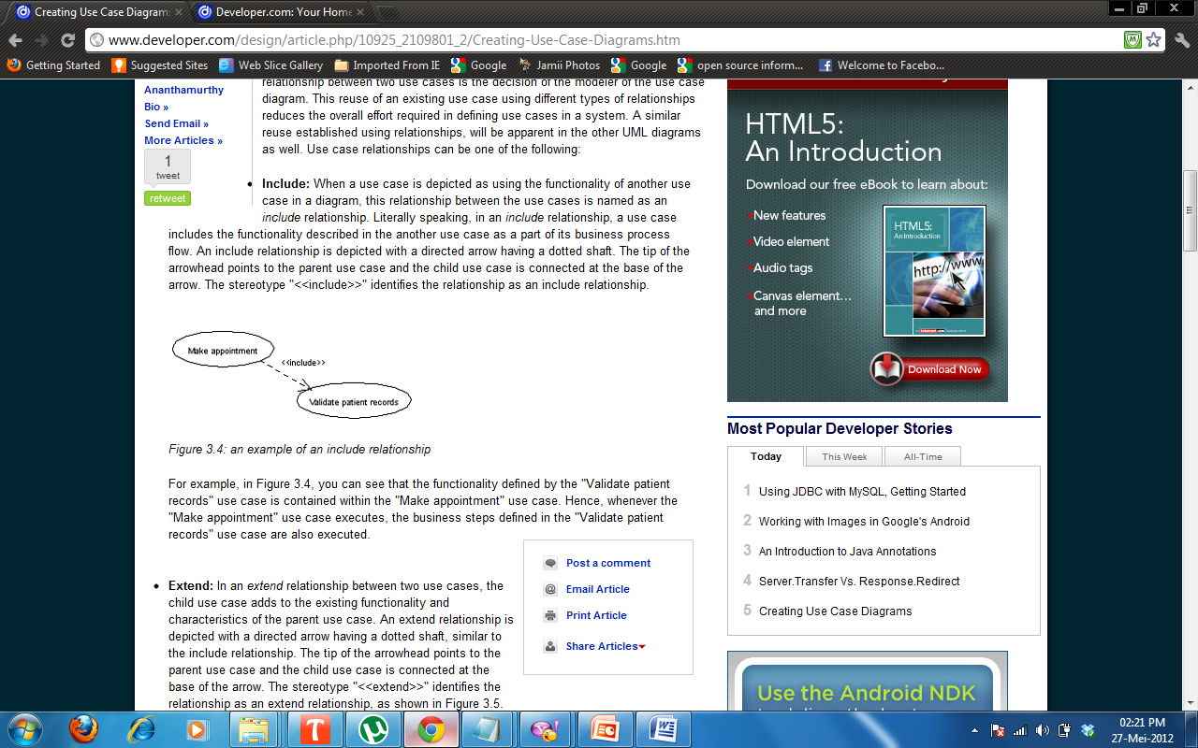
Relationships dalam UCD
Include- When a use case is depicted as using the functionality of another use case in a diagram
An include relationship is depicted with a directed arrow having a dotted shaft relationship.
The stereotype "<<include>>" identifies the relationship as an include relationship
In Figure, the functionality defined by the "Validate patient records" use case is contained within the "Make appointment" use case.
Hence, whenever the "Make appointment" use case executes, the business steps defined in the "Validate patient records" use case are also executed.

Slide 8
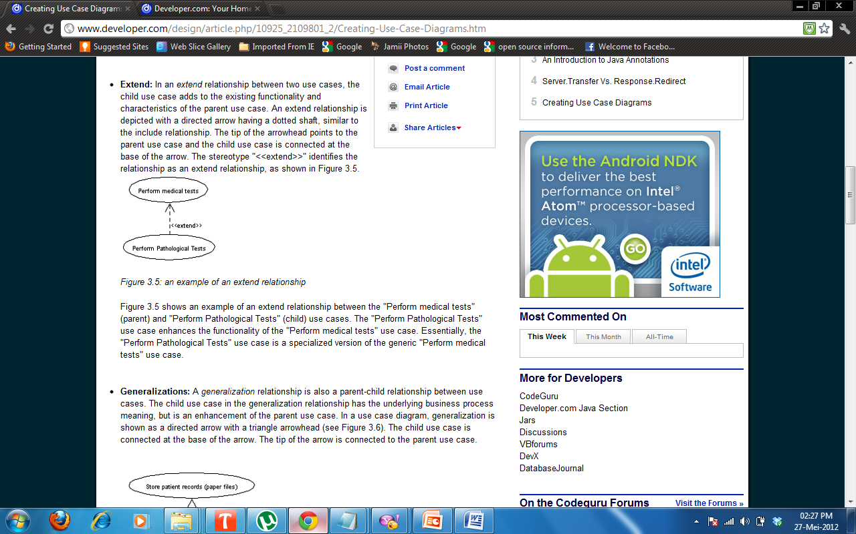
Relationships dalam UCD
Extend- relationship between two use cases, the child use case adds to the existing functionality and characteristics of the parent use case.
An extend relationship is depicted with a directed arrow having a dotted shaft, similar to the include relationship
The stereotype "<<extend>>" identifies the relationship as an extend relationship.
Figure on the left shows an example of an extend relationship between the "Perform medical tests" (parent) and "Perform Pathological Tests" (child) use cases.
The "Perform Pathological Tests" use case enhances the functionality of the "Perform medical tests" use case

Slide 9
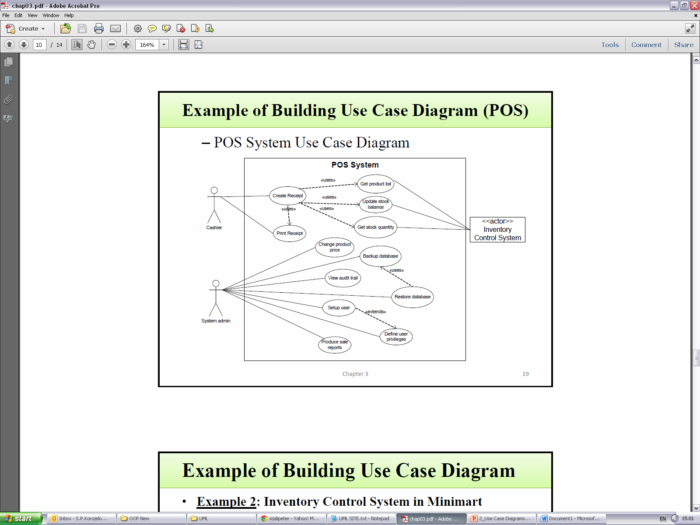

Slide 10
UML – Activity Diagram

Slide 11
Activity Diagram
Digunakan untuk memodelkan beberapa aspek dari sistem.
Pada level yang lebih tinggi digunakan untuk memodelkan aktivitas bisnis yang ada atau potensial pada sistem.
Umumnya activity diagram digunakan untuk beberapa tujuan, antara lain :
Memodelkan proses atau task
Mengambarkan fungsi sistem yang direpresentasikan oleh use case
Pada spesifikasi operasional digunakan untuk menggambarkan logika operasi
Pada USDP (Unified Software Development Process) untuk memodelkan aktifitas yang membentuk siklus hidup (lifecycle)

Slide 12
Notasi pada Activity Diagram
Actions
rectangle with rounded corners
meaningful name
Control flows
arrows with open arrowheads
Add a New Client
Assign Staff Contact

Slide 13
Notasi pada Activity Diagram
Initial node
black circle
Decision nodes (and merge nodes)
diamond
Guard conditions
in square brackets
Final node
black circle in white circle
Add a New Client
Assign Staff Contact
[campaign to add]
Add New
Campaign

Slide 14
Notasi pada Activity Diagram
Fork nodes and join nodes
thick bar
Actions carried out in parallel
Add a New Client
Add New
Campaign
Assign Staff Contact

Slide 15
Notasi pada Activity Diagram
:Campaign
Object flows
open arrow
Objects
rectangle
optionally shows the state of the object in square brackets
[Active]
Record completion
of a campaign
:Campaign
[Completed]

Slide 16
Notasi pada Activity Diagram
Campaign Manager
Accountant
Client
Activity Partitions (Swimlanes)
vertical columns
labelled with the person, organisation, department or system responsible for the activities in that column
Record Completion
of a campaign
Issue invoice
Pay invoice
Record client
payment

Slide 17
Prototyping

Slide 18
Prototyping
Rapid Prototyping
Dimensi Prototyping (Representasi, Ruang Lingkup, Executability, Tahapan)
Terminologi Prototyping
Metode Rapid Prototyping
Deskripsi Desain
Sketsa
Storyboard
Skenario
Prototyping Tools

Slide 19
Rapid Prototyping
Dimensi dan terminologi
Metode Non-komputer
Metode komputer
Poster session preview
Perekapan Ujian

Slide 20
Desain Artefak
Bagaimana cara mengekspresikan ide-ide perancangan?
Pada tahapan ini belum perlu menggunakan aplikasi untuk merancang.
Catatan:
Buatlah dengan cepat.
Perkenankan banyak fleksibilitas untuk desain yang berbeda.
Buatlah dengan ringkas.
Meningkatkan nilai umpan balik

Slide 21
Permasalahan yang timbul:
Anda tidak dapat mengevaluasi rancangan tersebut sampai rancangan tersebut dibangun.
Namun, setelah pembuatan, jika ingin melakukan perubahan maka akan sangat sulit.

Slide 22
Solusinya:
Simulasikan perancangan dengan biaya yang kecil, salah satunya dengan membuat model (prototype).
Untuk itu kita dapat menerapkan UCD (User Centered Design) dalam pembuatan prototype tersebut.
UCD adalah mengenai perancangan teknologi yang interaktif untuk memenuhi kebutuhan user

Slide 23
Tahapan dalam UCD antara lain:
Memahami kebutuhan user.
Mendeskripsikan kebutuhan user.
Merancang prototype sebagai alternatif.
Mengevaluasi perancangan

Slide 24
Karakteristik dalam proses UCD:
Memahami user dan kebutuhannya.
Fokus pada user pada tahap awal desain dan mengevaluasi hasil desain.
Mengidentifikasi, membuat dokumentasi dan menyetujui kegunaan dan tujuan pengalaman user.
Perulangan hampir dapat dipastikan. Para perancang tidak pernah berhasil hanya dalam satu kali proses.
Dalam bidang yang lain perancangan sebuah prototype biasanya berupa model dalam skala kecil.
Contoh: Maket Bangunan

Slide 25
Mengapa menggunakan Prototype?
Evaluasi dan feedback pada rancangan interaktif.
Stakeholder (dalam hal ini user) dapat melihat, menyentuh, berinteraksi dengan prototype.
Anggota tim dapat berkomunikasi secara efektif.
Para perancang dapat mengeluarkan ide-idenya.
Memunculkan ide-ide secara visual dan mengembangkannya.
Dapat menjawab pertanyaan → membantu pemilihan di antara alternatif-alternatif.

Slide 26
Dimensi Prototipe
1. Representation
Bagaimana desain digambarkan atau dicontohkan?
Bisa dalam bentuk deskripsi tekstual atau visual dan juga diagram
2. Scope (Ruang Lingkup)
Apakah cukup hanya antarmuka (maket) atau mencakup beberapa komponen komputasi?
3. Executability (Pelaksanaan)
Apakah Prototipe bisa “Berjalan"?
Jika menggunakan pengkodean, akan ada beberapa tahapan bila mana dibisa dijalankan.
4. Maturation (Tahapan)
Apa saja tahapan produk yang datang?
Revolusioner - Buang yang lama
Evolusioner- Hindari mengubah desain sebelumnya

Slide 27
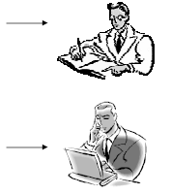
Metode Rapid Prototyping
Non-Komputer
(Biasanya dilakukan sebelum proses)
Vs
Berbasis-Komputer
(Biasanya dilakukan dalam proses)

Slide 28
Metode Non-Computer (Manual)
Tujuan
Ingin menyatakan gagasan desain dan mendapatkan dengan mudah dan cepat pendapat atas sistem.

Slide 29
Deskripsi Desain
Dapat berupa deskripsi tekstual dari suatu desain sistem.
Kelemahan yang nyata adalah seberapa jauh dari sistem yang sebenarnya.
Tidak dapat melakukan suatu pekerjaan yang mewakili aspek dari interface.

Slide 30
Sketsa, Mock-ups
Paper-Based “menggambarkan” interface.
Baik untuk mengungkapkan pendapat.
Difokuskan pada orang dengan desain tingkat tinggi.
Tidak terlalu baik untuk menggambarkan alur dan rinciannya.
Murah dan cepat → umpan balik sangat menolong.

Slide 31
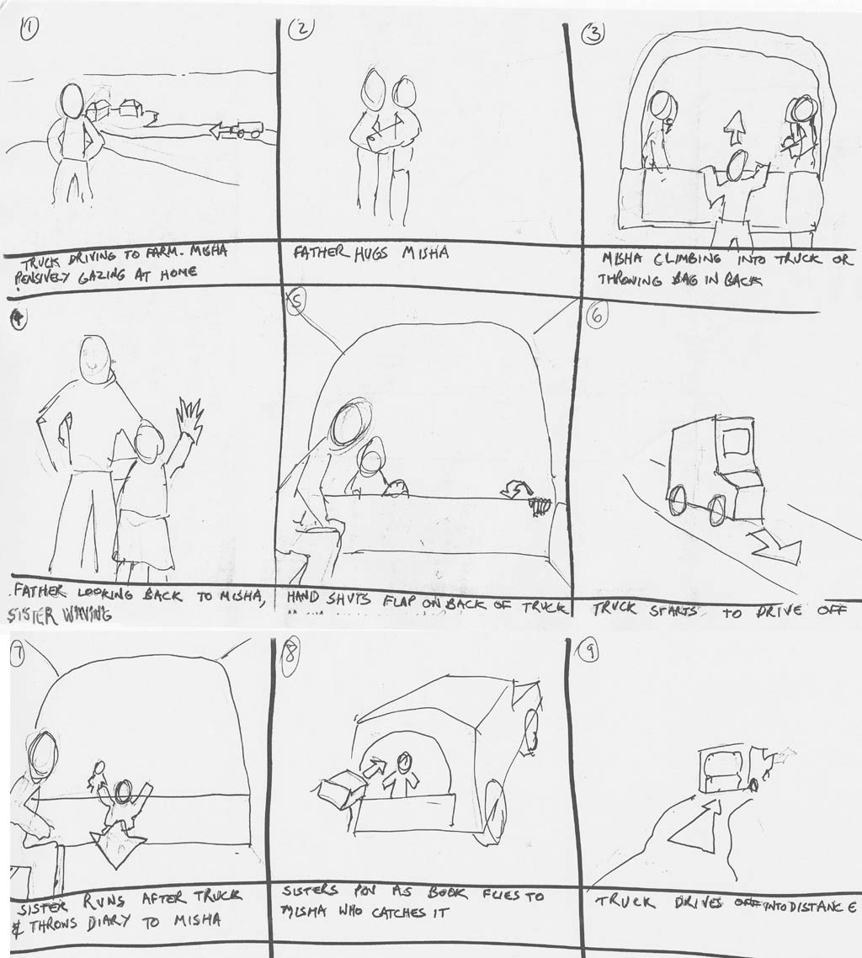
Storyboarding
Pensil dan simulasi catatan atau walkthrough dari kemampuan dan tampilan sistem.
Menggunakan urutan diagram/gambar.
Menunjukkan kunci snap shots.
Cepat dan mudah.

Slide 32
Skenario
Hipotesis atau imajinasi penggunaan.
Biasanya menyertakan beberapa orang, peristiwa, lingkungan dan situasi.
Menyediakan konteks operasi.
Terkadang dalam format naratif, tetapi juga dapat berupa sketsa atau bahkan video.

Slide 33
Utilitas Skenario
Melibatkan dan menarik.
Mengijinkan perancang untuk melihat masalah dari pandangan orang lain.
Memudahkan umpan balik dan pendapat.
Dapat sangat kreatif dan futuristik.

Slide 34
Teknik Lain
Tutorial dan Manual
Mungkin menuliskannya lebih berguna daripada disimpan dalam kepala.
Memaksa perancang untuk membuat keputusan dengan tegas.
Menulis/meletakkannya di atas kertas jauh lebih berharga.

Slide 35
Metode Komputer
Menyimulasikan secara lebih baik mengenai fungsi dari sistem
Biasanya hanya beberapa fitur atau aspek
Dapat memfokuskan pada rincian secara lebih baik
Biasanya menarik hati
Bahaya: Pengguna lebih enggan untuk menyarankan perubahan setelah mereka melihat prototipe lebih realistis

Slide 36
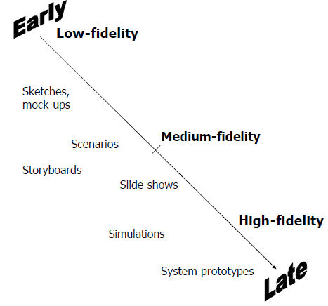
Prototipe

Slide 37
Terminology
Horizontal prototype
Vertical prototype
Early prototyping
Late prototyping
Low-fidelity prototype
High-fidelity prototype

Slide 38
Terminology
Horizontal prototype
Sangat luas, mengerjakan atau menunjukkan sebagian besar interface, tetapi ini dilakukan dengan cara yang dangkal.
Vertical prototype
Lebih sedikit aspek atau fitur dari interface yang disimulasikan, tetapi dilaksanakan dengan rincian yang sangat baik

Slide 39
Terminology
Low-fidelity Prototyping
(prototype dengan tingkat ketepatan yang rendah)
Mid-fidelity prototyping
(prototype dengan tingkat ketepatan sedang)
Form skematik.
Navigasi dan fungsi yang disimulasikan → biasanya berbasis pada apa yang tampil pada layar atau simulasi layar.
Contoh tools yang digunakan: powerpoint, illustrator, dll.
High-fidelity prototyping
(prototype dengan tingkat ketepatan yang tinggi)
Hi-fi prototype seperti sistem akhir.
Menggunakan bahan baku yang sama seperti produk akhir. Tools umum yang digunakan: Sketch, balsamiq, figma

Slide 40
Vertical vs Horizontal Prototypes
Merupakan teknik untuk membatasi jumlah fitur yang dipertimbangkan akan diimplementasikan
Vertical
Horisontal
Mengandung fungsi yang detail tapi hanya untuk beberapa fitur terpilih, dan tidak pada keseluruhan sistem.
Mempunyai performa lebih rendah dibanding sistem final
Tidak dalam jaringan
Mencakup seluruh antarmuka pengguna namun tanpa fungsi pokok, berupa simulasi dan belum dapat digunakan untuk melakukan pekerjaan yang sesungguhnya
Mengurangi level fungsionalitas, tetapi semua fitur ada.

Slide 41
Low VS high-fidelity prototypes Karakteristik
Fidelity mengacu pada tingkat kerincian dengan produk
akhir
Low - fidelity prototype
High - fidelity prototype
Gambaran cepat dari sistem final
Mempunyai fungsi atau interaksi yang terbatas
Lebih menggambarkan konsep , perancangan, alternatif, dan layout layar dibanding model interaksi pengguna dengan sistem.
Mempunyai interaksi penuh
Pengguna dapat memasukkan data kedalam medan masukan, menanggapi pesan, memilih icon untuk membuka window,berinteraksi dengan UI
Mewakili fungsi-fungsi inti dari antarmuka pengguna produk

Slide 42
Low VS high-fidelity prototypes Karakteristik
Low - fidelity prototype
High - fidelity prototype
Mendemonstrasikan secara umum ‘feel and look’ dari antarmukapengguna.
Tidak untuk memperlihatkan secara rinci bagaimana operasi sistem aplikasi.
Digunakan pada awal siklus perancangan
Memperlihatkan konsep pendekatan secara umum tanpa harus membuang banyak tenaga, biaya dan waktu
Umumnya dibuat dengan 4GLs seperti Smalltalk atau bahasa pemrograman berbasis visual
Dapat mensimulasikan sebagaian besar fungsi dari sistem akhir
Trade off kecepatan dengan ketelian
Tidak secepat dan semudah membuat prototipe low-fidelity
Mewakili antarmuka pengguna yang akan diimplementasikan dalam produk akhir
Mempunyai penampilan yang sangat mirip dengan produk aktual

Slide 43
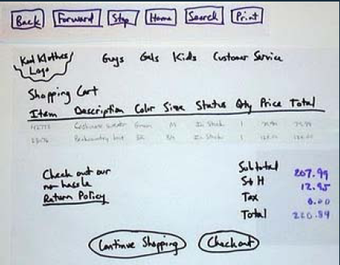
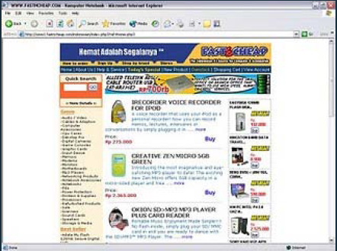
Low VS high-fidelity prototypes
Low - fidelity prototype
High - fidelity prototype

Slide 44
Referensi
bambang_yulianto.staff.gunadarma.ac.id › files › IMK+5+-+Prototype
University of Amsterdam

